Slide 1





Pregled projektnih aktivnosti i diseminacije rezultata METABIOM projekta
(1. siječnja 2020. do 15. listopada 2023.)
Zrinka Dragun
HrZZ METABIOM – završna radionica
Zagreb, 21. rujna 2023.

Slide 2
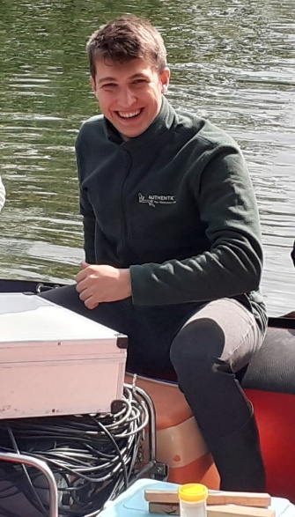

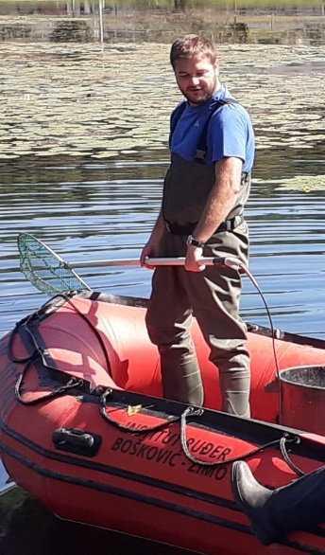
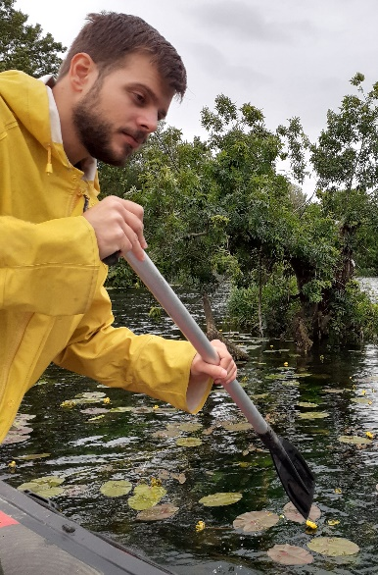
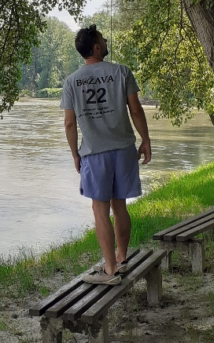
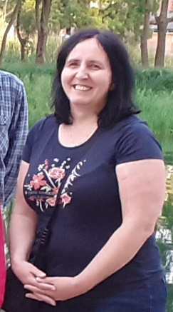
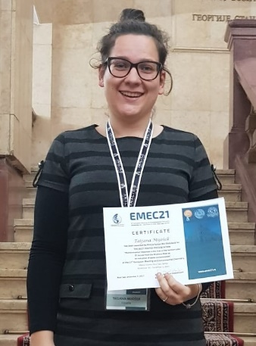

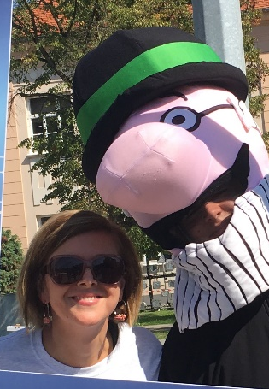

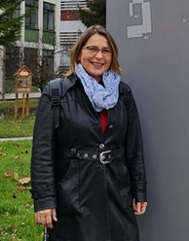
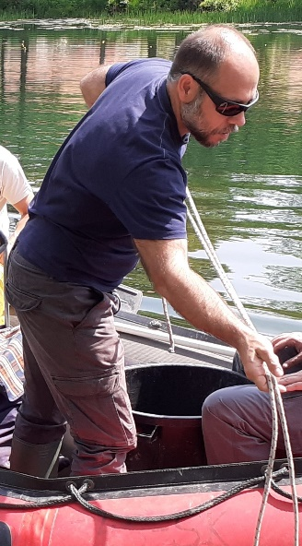
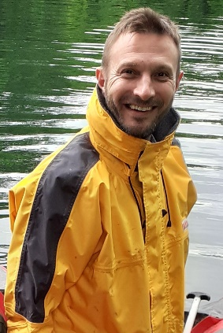
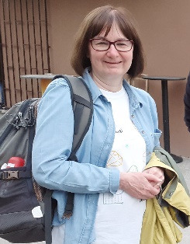
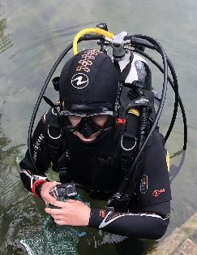
Zahvala projektnom timu
Ekipa s IRB-a
Suvoditelji
Zoran
Dušica
Zvjezdana
Damir
Tomislav
Fran
Ekipa s VF-a
Tatjana
Snježana
Ivana
Krešimir
Nesrete
Vlatka
PMF i pridruženi član
Vanjski suradnici:
Željka, Mavro, Saša, Snježana, Branka, Draženka, Nikolina, Nataša
Jasna
Emil
Krešimira

Slide 3
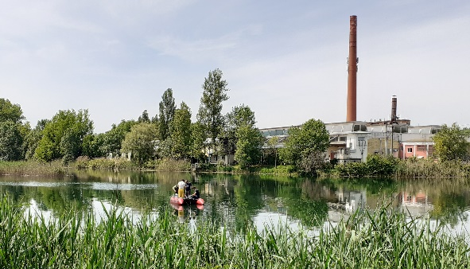
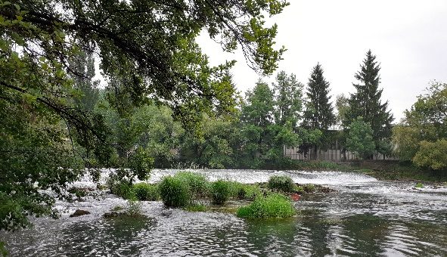
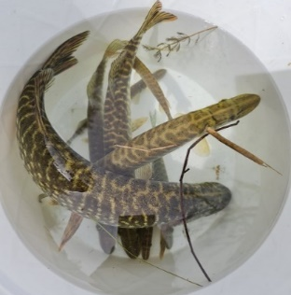
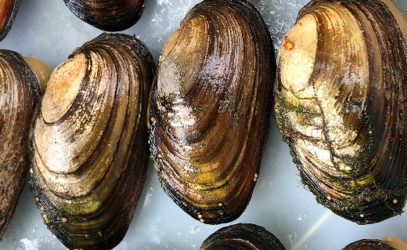
Istraživani slatkovodni sustav:
rijeka Mrežnica – obuhvaćena ekološkom mrežom EU – NATURA 2000
još od kraja 19. stoljeća te kroz cijelo 20. stoljeća pod snažnim utjecajem industrije u donjem dijelu toka
istražiti utjecaj tzv. povijesnog onečišćenja na trenutno stanje ekosustava
Mala Švarča
Karlovac
Duga Resa
Ciljevi
procjena kakvoće/onečišćenja vode i sedimenta rijeke Mrežnice – definirati glavne anorganske i organske onečišćivače
procjena bioakumulacije metala/metaloida u organima akvatičkih organizama, vezano uz razinu izloženosti i fiziološke značajke organizama
Unio crassus
štuka
Esox lucius

Slide 4
procjena biomarkerskih odgovora u organima bioindikatora na izloženost/bioakumulaciju metala
procjena zdravstvenog stanja riba
procjena izloženosti ljudi metalima putem konzumacije ribljeg mišića
Izučavanje sudbine metala u stanicama ciljnih organa bioindikatora:
Ciljevi
karakterizacija i identifikacija biomolekula koje vežu metale u jetri štuke i probavnoj žlijezdi školjkaša – s konačnim ciljem boljeg razumijevanja ponašanja metala nakon bioakumulacije te eventualne primjene odabranih metaloproteina kao biomarkera izloženosti/učinaka metala

Slide 5
Projektne aktivnosti
terenski rad:
pilot uzorkovanje: svibanj/lipanj 2020.
proljetno uzorkovanje: travanj/svibanj 2021.
jesensko uzorkovanjer: rujan/listopad 2021.
uzorkovani: voda, sediment, štuke, školjkaši
in situ analize: dio fizikalno-kemijskih parametara vode
procjena općeg zdravlja štuka
laboratorijski rad:
dio fizikalno-kemijskih parametara vode (nutrijenti)
koncentracije metala/metaloida u vodi (otopljeni, partikulatni) i u sedimentu
„screening” organskih zagađivala u vodi
bakteriološke, virološke, parazitološke analize na štukama
histološki pregled jetre štuke
analize koncentracija metala/metaloida (ukupne, otopljena frakcija) u jetri i mišiću štuke i probavnoj žlijezdi školjkaša
analize aktivnosti i koncentracija biomarkera u jetri i mišiću štuke i probavnoj žlijezdi školjkaša (UP, MT, uGSH, CAT, AChE, MDA)
Izloženi posteri

Slide 6
laboratorijski rad u trećem projektnom razdoblju:
izučavanje biomolekula koje vežu metale
analize biomolekula koje vežu metale – raspodjela na temelju veličine
„offline” sustav – odvojena separacija na HPLC-u (Perkin Elmer, serija 200)
i analiza metala pomoću HR ICP-MS-a (Element 2, Thermo Finnigan)
vezani sustav HPLC-ICP-MS (Agilent – projekt O-ZIP)
analize biomolekula koje vežu metale – raspodjela na temelju veličine (SEC)
analize biomolekula koje vežu metale – raspodjela na temelju naboja
(anionsko (AEX) i kationsko (CEX) izmjenjivačka kolona)
dvodimenzionalno razdvajanje (AEX+SEC) + analiza na spektrometru masa
MALDI-TOF-MS
LC-MS/MS + pretraživanje baza
Obrada rezultata u tijeku – radovi u pripremi
Daljnje analize u planu

Slide 7
Konferencije
1. razdoblje:
prijavljeno sudjelovanje na CroTox konferenciji u Rapcu (Dušica&Zrinka) – odgođeno zbog Covid-a
2. razdoblje:
sudjelovanje na osam konferencija
  International Conference of Trace Elements and Minerals - online meeting (Aachen, Njemačka, Zoran)
  6. hrvatski toksikološki kongres s međunarodnim sudjelovanjem (CroTox, Rabac, Hrvatska, Dušica&Zrinka)
  9. međunarodni kongres "Veterinarska znanost i struka" (online, studentica Irisz Koutis)
  21st European Meeting on Environmental Chemistry (Novi Sad, Srbija, Tatjana&Zoran)
  Znanstvena škola o okolišu 2021 (IRB, Zagreb, Zoran)
  2nd Online ACE Seminar on Chemistry and the Environment Led by Early-Career Scientists (Chem2Change) (online, Tomislav)
  6. simpozij studenata doktorskih studija PMF-a (Zagreb, Hrvatska, Zoran)
  SETAC Europe 32nd Annual Meeting (Kopenhagen, Danska, Zoran)

Slide 8
Konferencije
3. razdoblje:
sudjelovanje na devet konferencija
  9th International Scientific Meeting - Days of Veterinary Medicine (Ohrid, Sjeverna Makedonija, Valerija Benko)
  1. Simpozij analitičke atomske spektrometrije (Zagreb, Hrvatska, Zoran)
  22nd European Meeting on Environmental Chemistry (Ljubljana, Slovenija, Tatjana)
  4. simpozij o biologiji slatkih voda (SOBS 2023, Zagreb, Hrvatska, Zoran&Jasna)
  7. simpozij studenata doktorskih studija PMF-a (Zagreb, Hrvatska, Zoran)
  Symposium for European Freshwater Sciences 2023 (SEFS13, Newcastle Upon Tyne, UK, Tomislav)
  51st International Symposium on High Performance Liquid Phase Separations and Related Techniques (HPLC 2023, Duesseldorf, Njemačka, Zoran)
  21th International Conference on Diseases of Fish and Shellfish (EAFP 2023, Aberdeen, Škotska, UK, Krešimir)
  27th International Symposium on Separation Sciences (ISSS 2023, Cluj-Napoca, Rumunjska, Zrinka&Dušica&Zoran)
20 postera; 4 predavanja

Slide 9
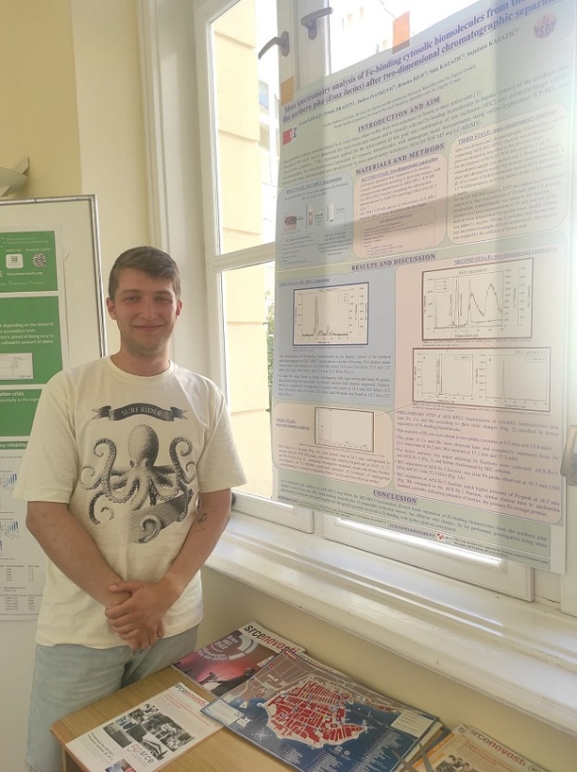
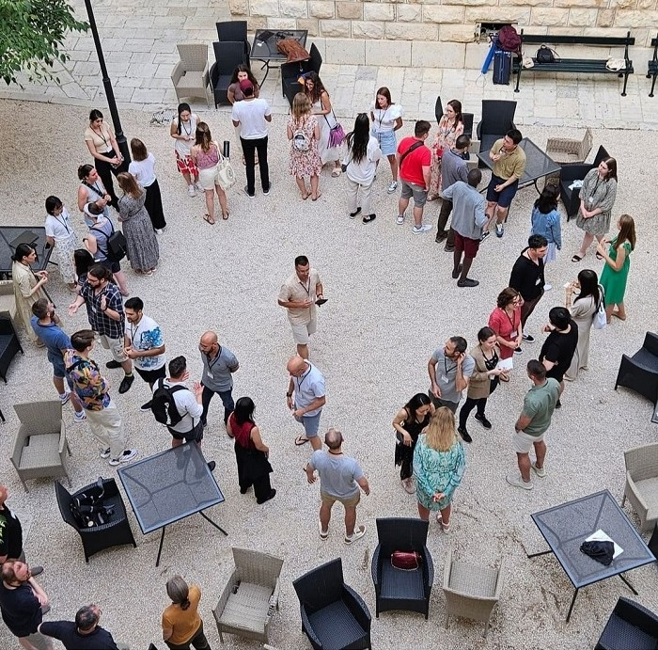
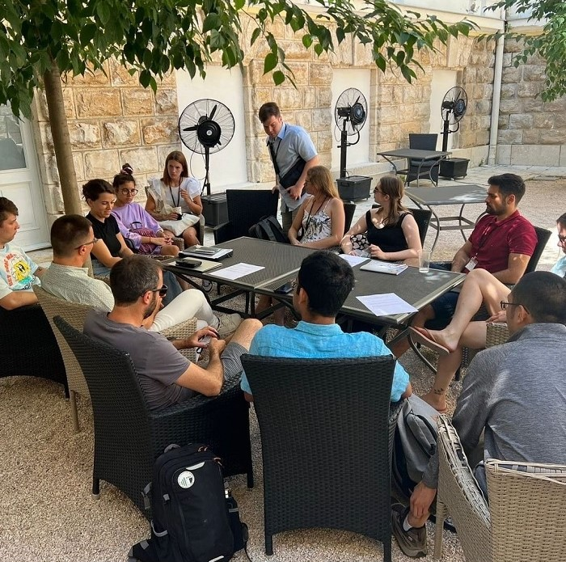
Usavršavanje
15th Mass Spectrometry School in Biotechnology and Medicine
2.-8. srpnja 2023., Dubrovnik
Zoran Kiralj, Zrinka Dragun, Dušica Ivanković, Branka Bilić, Saša Kazazić i Snježana Kazazić: Mass spectrometry analysis of Fe-binding cytosolic biomolecules from the liver of the northern pike (Esox lucius) after two-dimensional chromatographic separation.

Slide 10
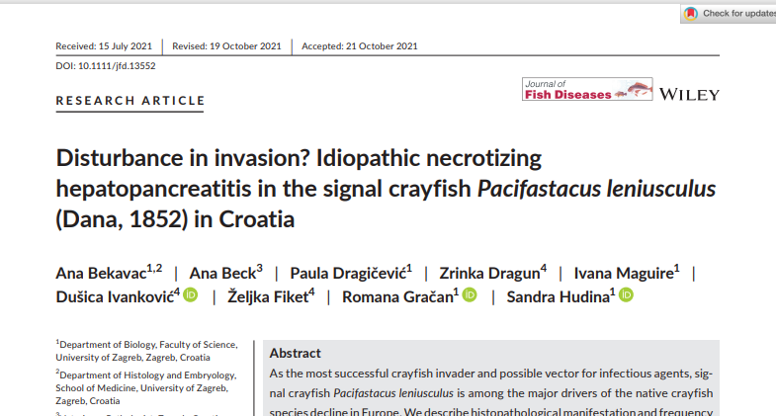
Znanstveni radovi – drugo razdoblje
Journal of Fish Diseases (IF 2,5; Q1, Veterinary Sciences)
Bekavac, A., Beck, A., Dragičević, P., Dragun, Z., Maguire, I., Ivanković, D., Fiket, Ž., Gračan, R., Hudina, S., 2022. Disturbance in invasion? Idiopatic necrotising hepatopancreatitis in the signal crayfish Pacifastacus leniusculus (Dana, 1852) in Croatia. Journal od Fish Diseases, 45:261-276.

Slide 11
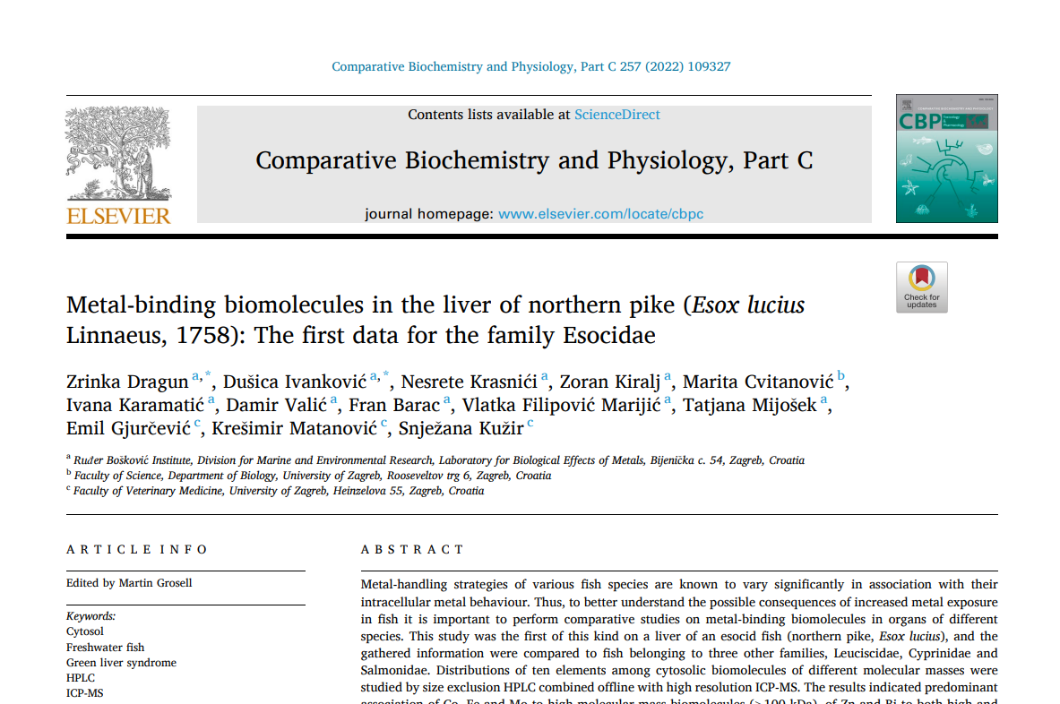
Znanstveni radovi – drugo razdoblje
Comparative Biochemistry and Physiology Part C - Toxicology and Pharmacology (IF 3,9; Q1, Zoology)
Dragun, Z., Ivanković, D., Krasnići, N., Kiralj, Z., Cvitanović, M., Karamatić, I., Valić, D., Barac, F., Filipović Marijić, V., Mijošek, T., Gjurčević, E., Matanović, K., Kužir, S., 2022. Metal-binding biomolecules in the liver of northern pike (Esox lucius Linnaeus, 1758): the first data for the family Esocidae. Comparative Biochemistry and Physiology Part C - Toxicology and Pharmacology, 257:109327.

Slide 12
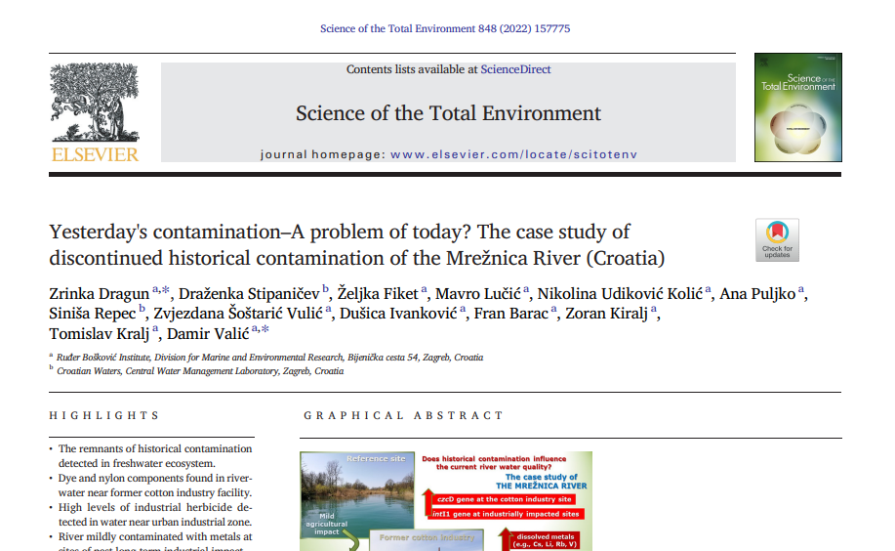
Znanstveni radovi – drugo razdoblje
3. Science of the Total Environment
(IF 9,8; Q1, Environmental Sciences)
Dragun, Z., Stipaničev, D., Fiket, Ž., Lučić, M., Udiković Kolić, N., Puljko, A., Repec, S., Šoštarić Vulić, Z., Ivanković, D., Barac, F., Kiralj, Z., Kralj, T., Valić, D., 2022. Yesterday’s contamination – a problem of today? The case study of discontinued historical contamination of the Mrežnica River (Croatia). Science of the Total Environment, 848:157775.

Slide 13
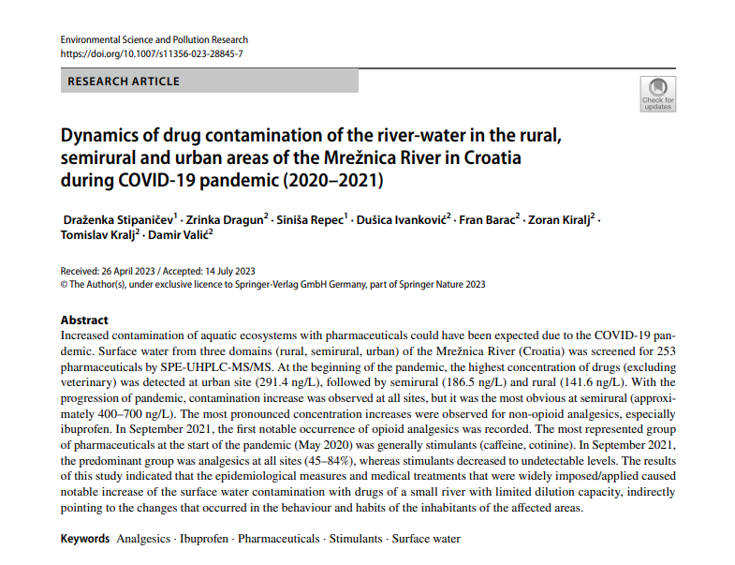
Znanstveni radovi – treće razdoblje
4. Environmental Science and Pollution Research
(IF 5,8; Q1, Environmental Sciences)
Stipaničev, D., Dragun, Z., Repec, S., Ivanković, D., Barac, F., Kiralj, Z., Kralj, T., Valić, D., 2023. Dynamics of drug contamination of the river-water in the rural, semirural and urban areas of the Mrežnica River in Croatia during COVID-19 pandemic (2020-2021). Environmental Science and Pollution Research, 30:93652-93666.

Slide 14
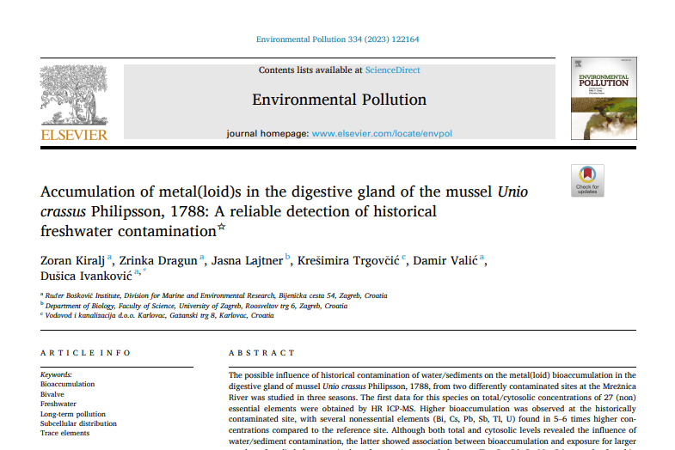
Znanstveni radovi – treće razdoblje
5. Environmental Pollution
(IF 8,9; Q1, Environmental Sciences)
Kiralj, Z., Dragun, Z., Lajtner, J., Trgovčić, K., Valić, D., Ivanković, D., 2023. Accumulation of metal(loid)s in the digestive gland of the mussel Unio crassus: a reliable detection of historical freshwater contamination. Environmental Pollution, 334:122164.

Slide 15
Znanstveni radovi – treće razdoblje – u procesu
6. Environmental Science and Pollution Research
Dragun, Z., Ivanković, D., Tepić, N., Filipović Marijić, V., Šariri, S., Mijošek, T., Drk, S., Gjurčević, E., Matanović, K., Kužir, S., Barac, F., Kiralj, Z., Kralj, T. Valić, D., 2023. Metal bioaccumulation in the muscle of the northern pike (Esox lucius Linnaeus, 1758) from historically contaminated river and the estimation of the human health risk. Environmental Science and Pollution Research, na recenziji.
7. International Journal of Biological Macromolecules
Dragun, Z., Kiralj, Z., Pećnjak, A., Ivanković, D., 2023. The study of acidic/basic nature of metallothioneins and other metal-binding biomolecules in the soluble hepatic fraction of the northern pike (Esox lucius). International Journal of Biological Macromolecules, poslan u časopis.
8. Fishes
Lajtner, J., Matanović, K., Gjurčević, E., Ivanković, D., Kiralj, Z., Trgovčić, K., Dragun, Z., 2023. The first record of the trematode parasite Aspidogaster conchicola in the freshwater mussel Unio pictorum in Croatia. Fishes, u pripremi (do kraja rujna).

Slide 16
Diplomski radovi – drugo razdoblje
Toni Čerkez
diplomski sveučilišni studij Znanosti o okolišu, PMF, Sveučilište u Zagrebu
voditelji: prof. dr. sc. Gordana Medunić i doc. dr. sc. Željka Fiket
naslov: Geokemijske značajke vode i sedimenta rijeke Mrežnice
datum obrane: 21. travnja 2021.
Antonela Mandić
diplomski sveučilišni studij Znanosti o okolišu, PMF, Sveučilište u Zagrebu
voditelji: dr. sc. Dušica Ivanković i izv. prof. dr. sc. Jasna Lajtner
naslov: Akumulacija i unutarstanična raspodjela metala u probavnim žlijezdama dviju vrsta slatkovodnih školjkaša iz rijeke Mrežnice
datum obrane: 21. rujna 2021.
Lucija Runje
integrirani preddiplomski i diplomski sveučilišni studij veterinarske medicine, Veterinarski fakultet, Sveučilište u Zagrebu
voditelji: doc. dr. sc. Krešimir Matanović i izv. prof. dr. sc. Jasna Lajtner
naslov: Istraživanje učestalosti pojavljivanja metilja roda Aspidogaster u slatkovodnih riba i mekušaca
datum obrane: 29. listopada 2021.

Slide 17
Diplomski radovi – treće razdoblje
Ema Omrčen
diplomski sveučilišni studij Znanosti o okolišu, PMF, Sveučilište u Zagrebu
voditelji: dr. sc. Dušica Ivanković i izv. prof. dr. sc. Jasna Lajtner
naslov: Biomarkerski odgovori i akumulacija metala u mišićima štuke (Esox lucius) iz rijeke Mrežnice kao pokazatelji onečišćenja vode
datum obrane: 15. srpnja 2022.
Marita Cvitanović
diplomski sveučilišni studij Znanosti o okolišu, PMF, Sveučilište u Zagrebu
voditelji: dr. sc. Zrinka Dragun i izv. prof. dr. sc. Jasna Lajtner
naslov: Utjecaj okolišne izloženosti i fizioloških čimbenika na bioakumulaciju metala u jetri štuke (Esox lucius)
datum obrane: 20. rujna 2022.
Niko Bujas
diplomski sveučilišni studij Ekologija i zaštita prirode, PMF, Sveučilište u Zagrebu
voditelji: dr. sc. Melita Peharda Uljević i izv. prof. dr. sc. Jasna Lajtner
naslov: Dobna struktura i rast školjkaša Unio crassus u različitim okolišnim uvjetima
datum obrane: do kraja rujna 2023.

Slide 18
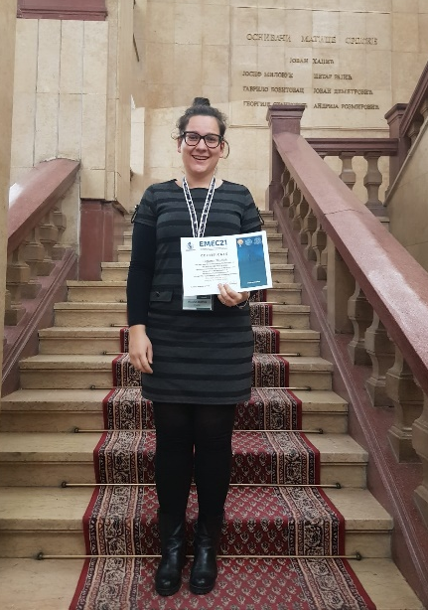
Stručne prakse – treće razdoblje
Bruno Bušić
- student treće godine Ekoinženjerstva na Fakultetu kemijskog inženjerstva i tehnologije Sveučilišta u Zagrebu
- 4.-28. srpnja 2022.
Ana Pećnjak
- studentica treće godine Ekoinženjerstva na Fakultetu kemijskog inženjerstva i tehnologije Sveučilišta u Zagrebu
- 7. veljače - 6. ožujka 2023.
Nagrada – drugo razdoblje
Nagrada za najbolje postersko priopćenje
Dr. Tatjana Mijošek – na znanstvenom skupu 21st European Congress of Environmental Chemistry u Novom Sadu, u prosincu 2021.

Slide 19
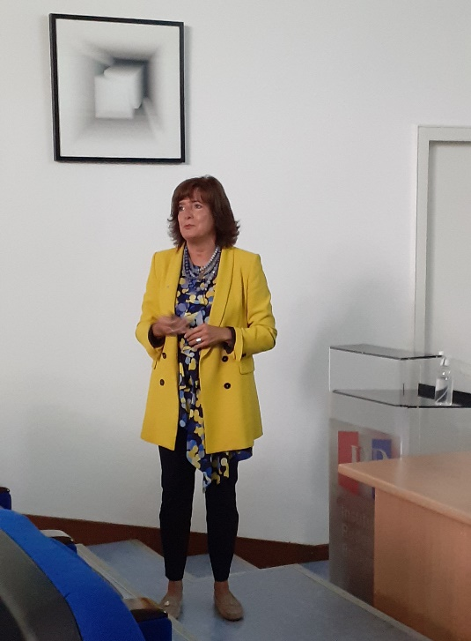
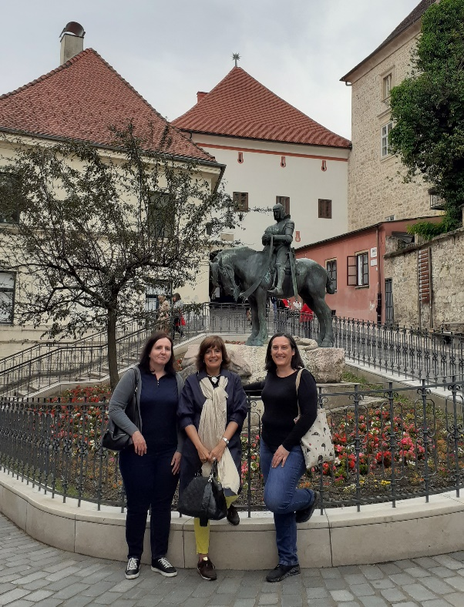
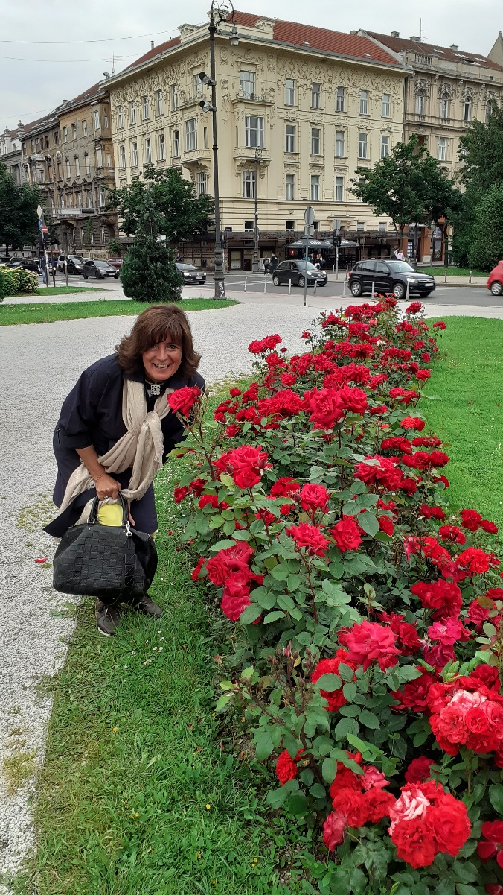
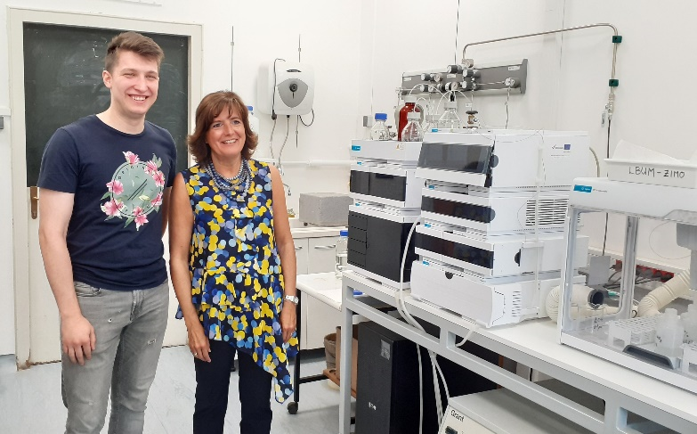
Posjet prof. dr. Marije Montes-Bayón
predavanje na IRB-u 1. lipnja 2023.
naslov: "The use of ICP-MS for the elemental analysis of individual cells and nanoparticles„

Slide 20
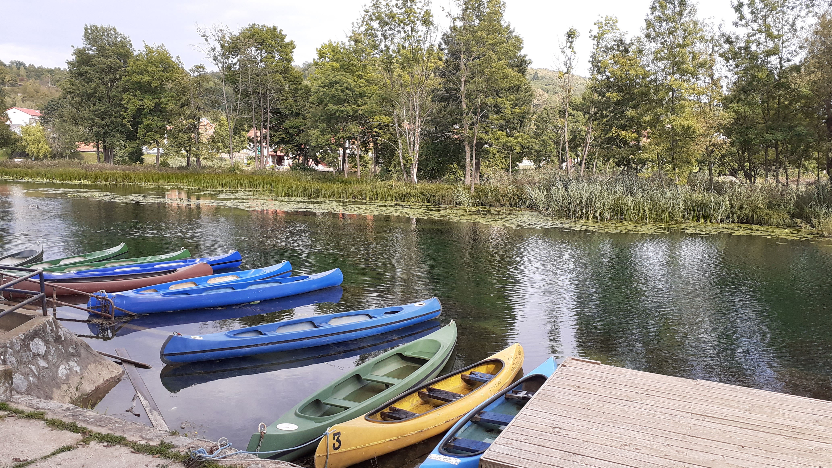
Hvala na pozornosti!

